Slide 1



Slide 2
Universidad Autónoma del Estado de México
Facultad de Economía
Licenciatura:
Negocios Internacionales, Bilingües
Unidad de Aprendizaje:
«Estadística Descriptiva y Probabilidad»
(10 Créditos)
Clave: L43220
Tema:
Estadística Descriptiva
Elaboró: Edna Edith Solano Meneses.
AGOSTO 2015

Slide 3
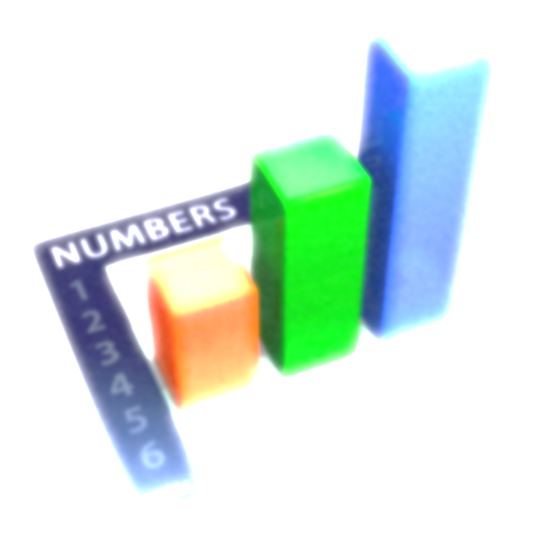
Índice
ESTADÍSTICA DESCRIPTIVA
Y
PROBABILIDAD
ESTADÍSTICA DESCRIPTIVA

Slide 4
Índice
Objetivo | ……………………… | 6
Introducción | ……………………… | 7
Estadística | ………………………… | 8
Definiciones de Estadística | ………………………… | 9
Clasificación | ………………………… | 11
Medidas Descriptivas | ………………………… | 15
Medidas de Posición | ………………………… | 16

Slide 5
Índice
Medidas de Centralización | ………………………… | 26
Medidas de Dispersión | ………………………… | 38
Medidas de Forma | ……………………… | 50
Ejercicios | ………………………… | 64
Caso Práctico 1 | ………………………… | 66
Referencias | ………………………… | 67
Guión Explicativo | ………………………… | 69

Slide 6
Objetivo
Conocer la «Estadística Descriptiva» con la idea fundamental de que los alumnos puedan introducirse en el campo de la estadística, como parte fundamental de su formación; empleando herramientas y técnicas estadísticas necesarias para el análisis e interpretación de resultados para una correcta toma de decisiones.

Slide 7

INTRODUCCIÓN
Hoy en día la estadística tiene un papel sumamente importante dentro del desarrollo profesional; debido a que necesariamente se requiere aplicar conocimientos útiles en el análisis de resultados, identificar, interpretar y ejecutar modelos predictivos referentes al comportamiento futuro de las operaciones administrativas de las empresas internacionales, así como brindar soluciones eficaces a los problemas económicos que presentan los mercados comerciales y financieros mundiales.

Slide 8
Índice
DEFINICIÓN
Para Spiegel (1991), la estadística es una ciencia con base matemática referente a la recolección, análisis e interpretación de datos, que busca explicar condiciones regulares en fenómenos de tipo aleatorio

Slide 9
Índice
“Estadística es aquella que nos ofrece métodos y técnicas que permiten entender los datos a partir de modelos”

Slide 10

Importancia
¿PORQUE ES IMPORTANTE ESTUDIAR ESTADÍSTICA?
Hablar de estadística es hablar de datos sobre un fenómeno, acontecimiento, situación;
dichos datos recopilados, organizados y resumidos para ser analizados, nos ayudan de cierta forma a conocer o a entender y reconocer diversas situaciones.

Slide 11
Índice
Clasificación de la
Estadística
Estadística
Descriptiva
Inferencial

Slide 12
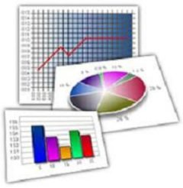
Índice
Descriptiva: Es la técnica que encarga de la recopilación, presentación, tratamiento y análisis de los datos, con el objeto de resumir, describir las características de un conjunto de datos y por lo general toman forma de tablas y gráficas

Slide 13

Índice
Inferencial: Técnica mediante la cual se sacan conclusiones o generalizaciones acerca de parámetros de una población basándose en el estadígrafo o estadígrafos de una muestra de población.

Slide 14
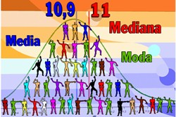
MEDIDAS DESCRIPTIVAS
Las medidas descriptivas son valores numéricos calculados a partir de la muestra y que nos resume la información contenida en ella.

Slide 15
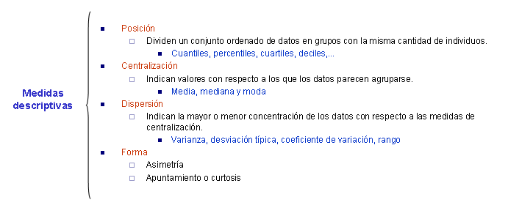

Slide 16
Índice
MEDIDAS DE POSICIÓN

Slide 17
Índice
Grupos | frecuencias
10-12 | 2
13-14 | 6
15-16 | 4
17-18 | 5
19-20 | 3
Total | 20
AGRUPADOS
DATOS AGRUPADOS Los datos se agrupan en clases con el fin de sintetizar, resumir, condensar o hacer que la información obtenida de una investigación sea manejable con mayor facilidad.

Slide 18
Índice
NO AGRUPADOS
Ejemplo: Edades de personas:
20, 50, 15, 13, 16, 13, 13, 20, 8, 16
Edad | frecuencia
10 | 1
11 | 0
12 | 1
13 | 5
14 | 1
DATOS NO AGRUPADOS información si ningún orden que no nos establece relación.
Entonces estos datos son analizados sin necesidad de formar clases

Slide 19
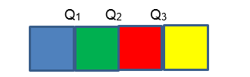
Índice
CUARTILES
Los cuartiles son los tres valores de la variable que dividen a un conjunto de datos ordenados en cuatro partes iguales.
Q₁, Q₂ y Q₃ determinan los valores correspondientes al 25%, al 50% y al 75% de los datos

Slide 20

CUARTILES
Cálculo de cuartiles
1. Ordenamos los datos de menor a mayor.
2. Buscamos el lugar que ocupa cada cuartil mediante la expresión.
NO AGRUPADOS

Slide 21

a) Número impar de datos: 2, 5, 3, 6, 7, 4, 9
(1)(7) ÷ 4 = 1.75 entonces posición número 2
(2)(7) ÷ 4 = 3.5 entonces toca la posición del cuarto dato y es 5 entonces valor del cuartil 5
(3)(7) ÷ 4 = 5.25 entonces toca posición del sexto dato y es entonces el valor del cuartil 7
NO AGRUPADOS

Slide 22

En primer lugar buscamos la clase donde se encuentra
en la tabla de las frecuencias acumuladas.
L_{i} es el límite inferior de la clase donde se encuentra el cuartil.
N es la suma de las frecuencias absolutas.
F_{i-1} es la frecuencia acumulada anterior a la clase del cuartil.
a_{i} es la amplitud de la clase.
AGRUPADOS

Slide 23


grupo | f_{i} ( frecuencia relativa) | F_{i} (frecuencia acumulada)
50-60 | 8 | 8
60-70 | 10 | 18
70-80 | 16 | 34
80-90 | 14 | 48
90-100 | 10 | 58
100-110 | 5 | 63
110-120 | 2 | 65
 | 65
Cálculo del segundo cuartil
:
AGRUPADOS

Slide 24


Índice
DECILES
Los deciles son los nueve valores que dividen la serie de datos en diez partes iguales.
Los deciles dan los valores correspondientes al 10%, 20%, hasta l 90% de los datos.

Slide 25


Índice
CENTILES
Los percentiles son los 99 valores que dividen la serie de datos en 100 partes iguales. Los percentiles dan los valores correspondientes al 1%, al 2% hasta 99% de los datos.
P₅₀ coincide con la mediana.

Slide 26
Índice
MEDIDAS DE CENTRALIZACIÓN

Slide 27
Índice
MEDIA
Media aritmética
Es la suma de todos los datos y dividir el resultado entre el número total de datos.
Símbolo de la media aritmética

Slide 28


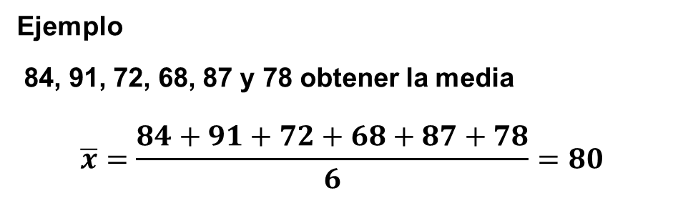
MEDIA
Ejemplo
84, 91, 72, 68, 87 y 78 obtener la media
$$\overline{x}=\frac{84+91+72+68+87+78}{6}=80$$
NO AGRUPADOS

Slide 29


Ejemplo:
Calcula la puntuación media de los datos que se muestran a continuación
Grupo | Marca de clase (x_{i)} | f_{i}
[10, 20) | (10+20/2)=15 | 1
[20, 30) | 25 | 8
[30,40) | 35 | 10
[40, 50) | 45 | 9
[50, 60 | 55 | 8
[60,70) | 65 | 4
[70, 80) | 75 | 2
 |  | 42
AGRUPADOS
$$\overline{x}=\frac{\left(15\right)1+\left(25\right)8+\left(35\right)10+\left(45\right)9+\left(55\right)8+\left(65\right)4+\left(75\right)2}{42}=43.33$$

Slide 30
Índice
MODA
Es el valor que tiene mayor frecuencia absoluta, se representa por M_{o.}
Se puede hallar la moda para variables cualitativas y cuantitativas

Slide 31
MODA
Ejemplo la moda de la distribución:
2, 3, 3, 4, 4, 4, 5, 5 M_{o}= 4
Si en un grupo hay dos o varias puntuaciones con la misma frecuencia y esa frecuencia es la máxima, la distribución es:
Bimodal.- dos modal
Multimodal.- varias modas.
NO AGRUPADOS

Slide 32

AGRUPADOS
1º Todos los intervalos tienen la misma amplitud
L_{i-1} es el límite inferior de la clase modal.
f_{i} es la frecuencia absoluta de la clase modal.
f_{i--1} es la frecuencia absoluta inmediatamente inferior a la en clase modal.
f_{i-+1} es la frecuencia absoluta inmediatamente posterior a la clase modal.
a_{i} es la amplitud de la clase
AGRUPADOS

Slide 33
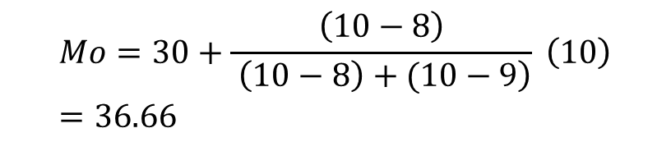
Ejemplo:
Grupo | f_{i}
[10, 20) | 1
[20, 30) | 8
[30,40) | 10
[40, 50) | 9
[50, 60 | 8
[60,70) | 4
[70, 80) | 2
$$Mo=30+\frac{\left(10−8\right)}{\left. \left(10−8\right)+(10−9\right)} \left(10\right)=36.66$$
AGRUPADOS

Slide 34
Índice
MEDIANA
Valor que ocupa el lugar central de todos los datos cuando éstos están ordenados de menor a mayor, se representa por M_{e.}
La mediana sólo se calcula para variables cuantitativas.

Slide 35
MEDIANA
1.-Ordenamos los datos de menor a mayor.
2.- Si la serie tiene un número impar de medidas la mediana es la puntuación central de la misma.
2, 3, 4, 4, 5, 5, 5, 6, 6 Me= 5
3.- Si la serie tiene un número par de puntuaciones la mediana es la media entre las dos puntuaciones centrales.
7, 8, 9, 10, 11, 12 entonces (9+10)/2
Me= 9.5
NO AGRUPADOS

Slide 36

AGRUPADOS
La mediana se encuentra en el intervalo donde la frecuencia acumulada llega hasta la mitad de la suma de las frecuencias absolutas.
Es decir tenemos que buscar el intervalo en el que se encuentre
AGRUPADOS
F_{i-1} es la frecuencia acumulada anterior a la clase mediana.
a_{i} es la amplitud de la clase.

Slide 37
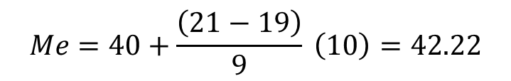
EJEMPLO
Grupo | f_{i} | Fi
[10, 20) | 1 | 1
[20, 30) | 8 | 9
[30,40) | 10 | 19
[40, 50) | 9 | 28
[50, 60 | 8 | 36
[60,70) | 4 | 40
[70, 80) | 2 | 42
N/2= 42/2 =21
AGRUPADOS
$$Me=40+\frac{\left(21−19\right)}{9} \left(10\right)=42.22$$

Slide 38
Índice
MEDIDAS
DE DISPERSIÓN

Slide 39
Índice
Son las medidas que nos indican que tanto se alejan los datos con respecto al centro de la distribución

Slide 40
Índice
RANGO O RECORRIDO
El rango es la diferencia entre el mayor y el menor de los datos de una distribución estadística.
R= Valor Max – valor min.
Este valor es igual para datos no agrupados como para agrupados

Slide 41
Índice
DESVIACIÓN MEDIA
Es la desviación respecto a la media: es la diferencia entre cada valor de la variable estadística y la media aritmética

Slide 42

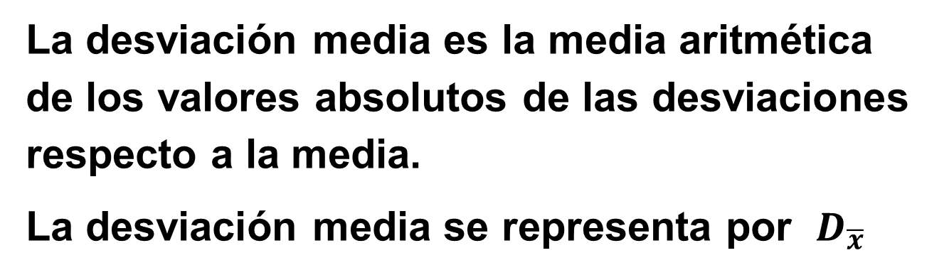
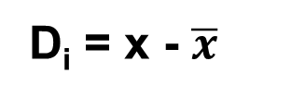
DESVIACIÓN MEDIA
D_{i} = x - $\overline{x}$
La desviación media es la media aritmética de los valores absolutos de las desviaciones respecto a la media.
La desviación media se representa por $D_{\overline{x}}$
NO AGRUPADOS

Slide 43




En este caso es necesario obtener la marca de clase del grupo $x_{i}$
 | x_{i} | f_{i}
[10, 15) | 12.5 | 3
[15, 20) | 17.5 | 5
[20, 25) | 22.5 | 7
[25, 30) | 27.5 | 4
[30, 35) | 32.5 | 2
 |  | 21
AGRUPADOS

Slide 44
Índice
VARIANZA
La varianza es la media aritmética del cuadrado de las desviaciones respecto a la media de una distribución estadística.
La varianza se representa por

Slide 45



VARIANZA
Ejemplo de cálculo de varianza
9, 3, 8, 8, 9, 8, 9, 18
Primero debemos obtener la media
Aplicar formula
NO AGRUPADOS

Slide 46


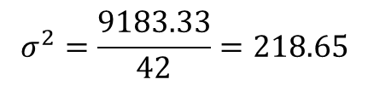
Requiere obtener la marca de clase del grupo $x_{i}$
Fórmula:
 | x_{i} | f_{i}
[10, 20) | 15 | 1
[20, 30) | 25 | 8
[30,40) | 35 | 10
[40, 50) | 45 | 9
[50, 60 | 55 | 8
[60,70) | 65 | 4
[70, 80) | 75 | 2
 |  | 42
AGRUPADOS
Calculando la media
Aplicar fórmula de varianza
$$σ^{2}=\frac{9183.33}{42}=218.65$$

Slide 47


Índice
Desviación Típica
La desviación típica es la raíz cuadrada de la varianza.
Es decir, la raíz cuadrada de la media de los cuadrados de las puntuaciones de desviación.
La desviación típica se representa por σ.

Slide 48

Índice
Coeficiente de Variación
El cálculo es igual para datos agrupados como para no agrupados y se representa por CV
Fórmula:
$$CV=\frac{σ}{\left|\overline{X}\right|}$$

Slide 49
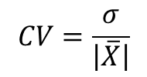
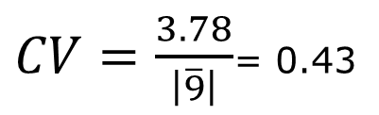
Coeficiente de Variación
Ejemplo:
9, 3, 8, 8, 9, 8, 9, 18
$$CV=\frac{σ}{\left|\overline{X}\right|}$$
= 15
Y σ =3.87
Aplicar formula
$CV=\frac{3.78}{\left|\overline{9}\right|}$= 0.43

Slide 50
Índice
MEDIDAS DE FORMA

Slide 51
Índice
Asimetría
Es una medida que permite identificar y describir la manera en que los datos tienden a reunirse de acuerdo con la frecuencia con que se hallen dentro de la distribución.

Slide 52
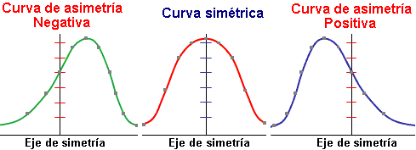
Permite identificar las características de la distribución de datos sin necesidad de generar el gráfico.
Presenta las siguientes formas.

Slide 53
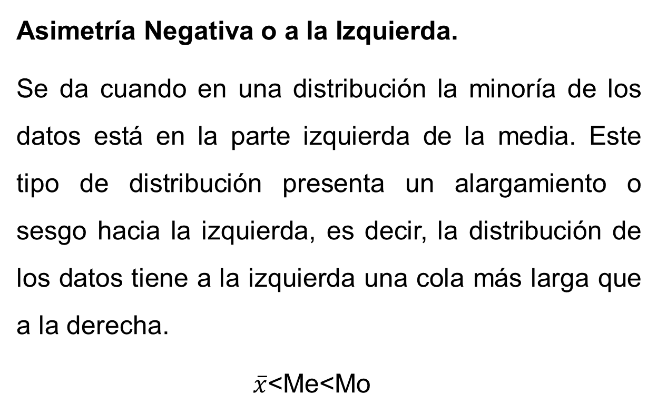
Asimetría Negativa o a la Izquierda.
Se da cuando en una distribución la minoría de los datos está en la parte izquierda de la media. Este tipo de distribución presenta un alargamiento o sesgo hacia la izquierda, es decir, la distribución de los datos tiene a la izquierda una cola más larga que a la derecha.
$\overline{x}$<Me<Mo
Sesgo es el grado de asimetría de una distribución, es decir, cuánto se aparta de la simetría

Slide 54
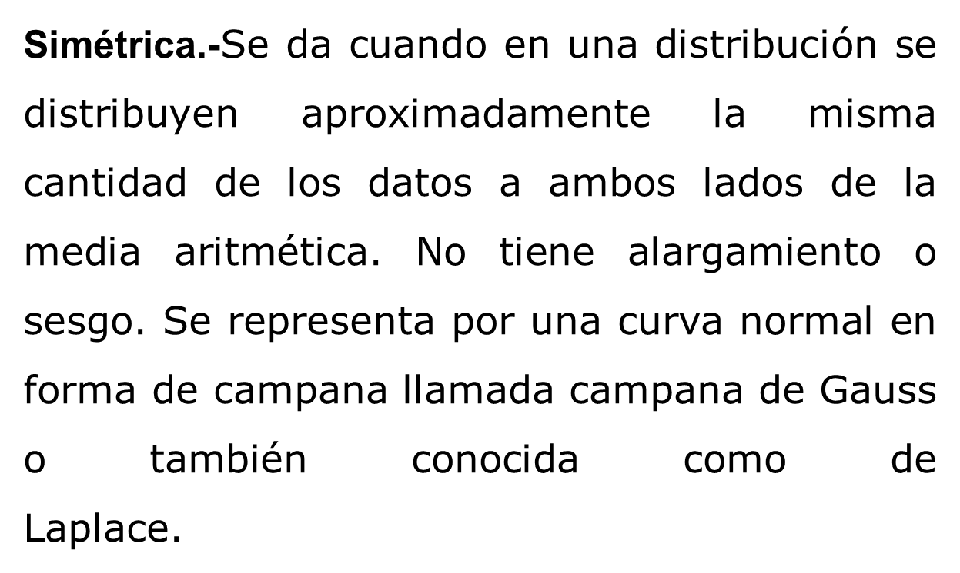
Simétrica.-Se da cuando en una distribución se distribuyen aproximadamente la misma cantidad de los datos a ambos lados de la media aritmética. No tiene alargamiento o sesgo. Se representa por una curva normal en forma de campana llamada campana de Gauss o también conocida como de Laplace.

Slide 55
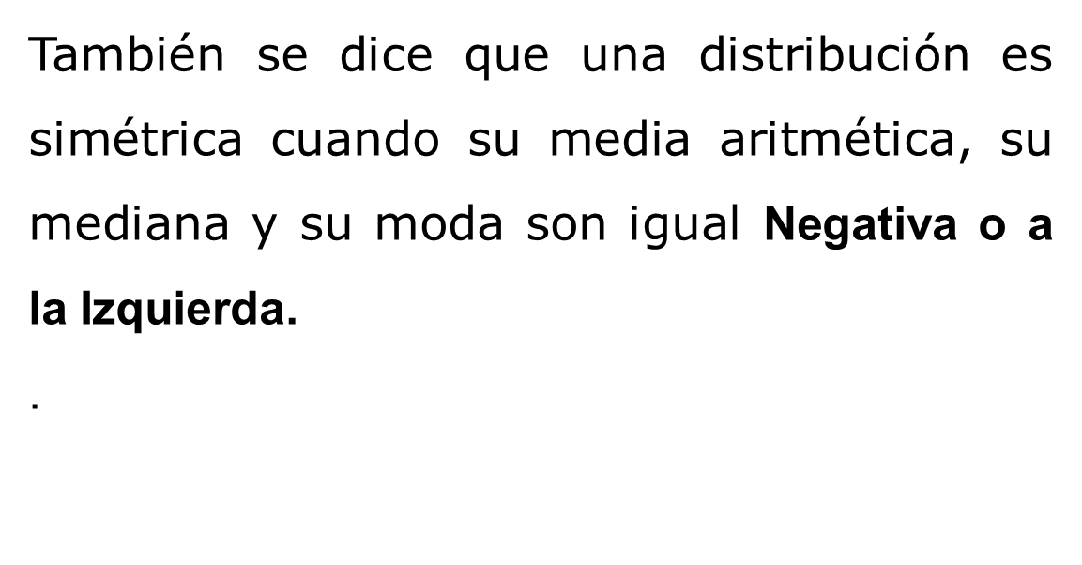
También se dice que una distribución es simétrica cuando su media aritmética, su mediana y su moda son igual Negativa o a la Izquierda.
.
=Me=Mo

Slide 56

Asimetría Positiva o a la Derecha.- Se da cuando en una distribución la minoría de los datos está en la parte derecha de la media aritmética. Este tipo de distribución presenta un alargamiento o sesgo hacia la derecha, es decir, la distribución de los datos tiene a la derecha una cola más larga que a la izquierda.
$\overline{x}$ >Me > Mo

Slide 57
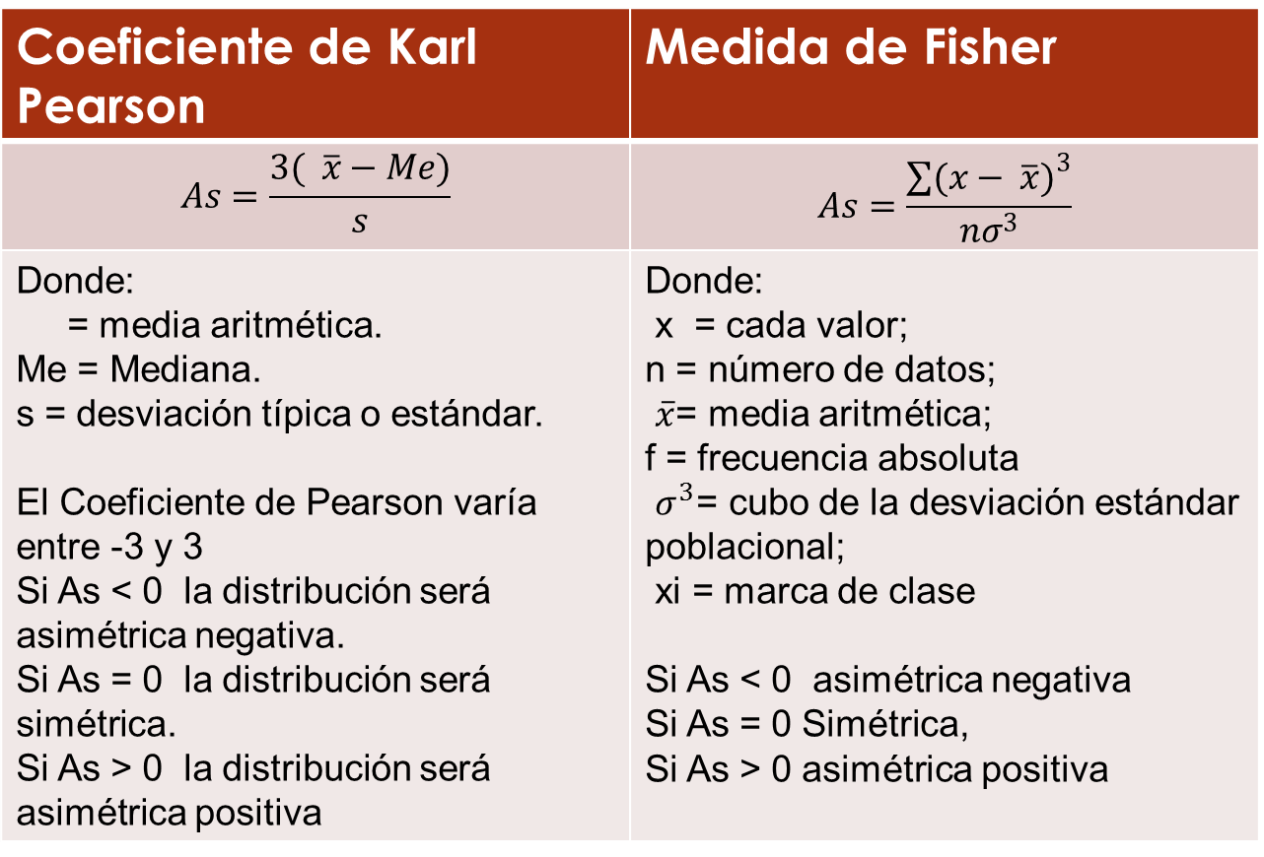
OTROS MÉTODOS
PARA CALCULAR ASIMETRIA
Coeficiente de Karl Pearson | Medida de Fisher
$$As=\frac{3( \overline{x}−Me)}{s}$$ | $$As=\frac{\sum{{(x− \overline{x})}^{3}}}{nσ^{3}}$$
Donde: = media aritmética. Me = Mediana. s = desviación típica o estándar. El Coeficiente de Pearson varía entre -3 y 3 Si As < 0 la distribución será asimétrica negativa. Si As = 0 la distribución será simétrica. Si As > 0 la distribución será asimétrica positiva | Donde: x = cada valor; n = número de datos; $\overline{x}$= media aritmética; f = frecuencia absoluta $σ^{3}$= cubo de la desviación estándar poblacional; xi = marca de clase Si As < 0 asimétrica negativa Si As = 0 Simétrica, Si As > 0 asimétrica positiva

Slide 58
Índice
Apuntamiento o Curtosis
La curtosis mide el grado de agudeza o achatamiento de una distribución con relación a la distribución normal, es decir, mide cuán puntiaguda es una distribución.

Slide 59
Apuntamiento o Curtosis
La curtosis determina el grado de concentración que presentan los valores en la región central de la distribución. Así puede ser:
Leptocúrtica.- Existe una gran concentración.
Mesocúrtica.- Existe una concentración normal.
Platicúrtica.- Existe una baja concentración.

Slide 60
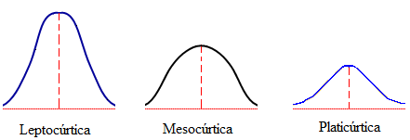
Apuntamiento o Curtosis

Slide 61


APUNTAMIENTO O CURTOSIS
Medida de Fisher
Con valores en tabla de frecuencia
NO AGRUPADOS

Slide 62
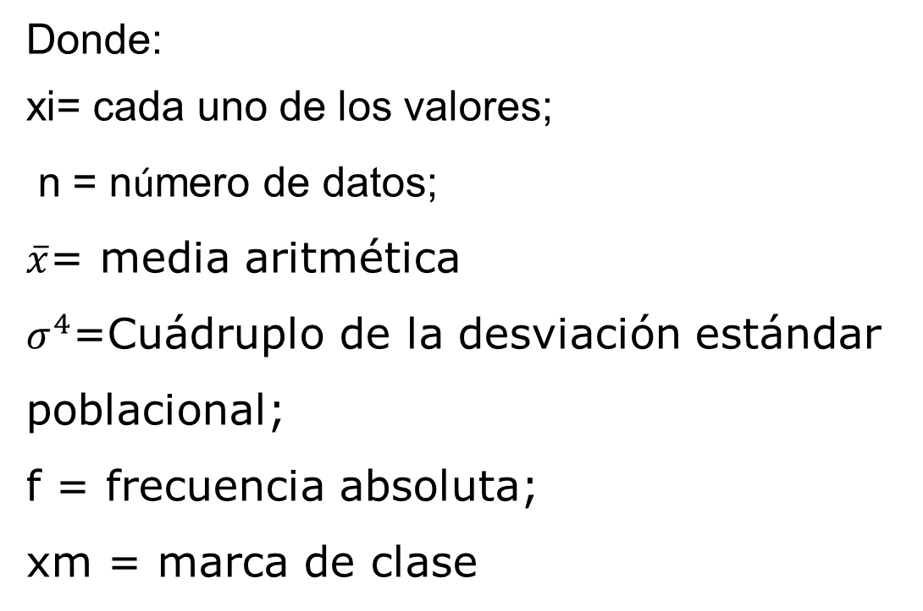
APUNTAMIENTO O CURTOSIS
Medida de Fisher
Donde:
xi= cada uno de los valores;
n = número de datos;
$\overline{x}$= media aritmética
$σ^{4}$=Cuádruplo de la desviación estándar poblacional;
f = frecuencia absoluta;
xm = marca de clase
NO AGRUPADOS

Slide 63

APUNTAMIENTO O CURTOSIS
Si a < 3 la distribución es platicútica
Si a =3 la distribución es normal o mesocúrtica
Si a > 3 la distribución es leptocúrtica
AGRUPADOS

Slide 64
Ejercicios de Refuerzo
Instrucciones: Selecciona la respuesta correcta

Slide 65
Ejercicios de Refuerzo
Instrucciones: Selecciona la respuesta correcta
Cuando una muestra posee más de dos modas se dice que es: | Unimodal
 | Polimodal
 | Bimodal
Es el valor que divide una distribución de dato s ordenados en dos mitades | Media
 | Moda
 | Mediana
Es el valor más frecuente en un conjunto de datos | Media
 | Mediana
 | Moda
En un mes registró 53, 31, 67, 53 y 36 infracciones La mediana del número de infracciones de estos meses es | 36
 | 53
 | 67
La forma de la distribución de frecuencias es: | Ser igual al rango de los datos
 | Ser mayor al rango de los datos
 | Ser menor al rango de los datos
Que analiza la estadística descriptiva | Series de datos
 | Patrones de datos
 | Poblaciones
Dependiendo de la agudeza de la cima, las curvas se clasifican y si es un comportamiento de distribución normal | Platicurtica
 | Mesocurtica
 | Leptocurtica

Slide 66
Caso Práctico 1
Caso práctico
El tratamiento de los niños con desórdenes de la conducta puede ser complejo. Además del reto que ofrece el tratamiento, se encuentran la falta de cooperación del niño/niña y el miedo y la falta de confianza de los adultos. Para poder diseñar un plan integral de tratamiento, el siquiatra de niños y adolescentes puede utilizar la información del niño, la familia, los profesores
y de otros especialistas médicos para entender las causas del desorden. Para ello, un siquiatra local ha considerado una muestra aleatoria de 20 niños, anotando el tiempo necesario que requiere en cada niño para lograr un plan integral del tratamiento, obteniéndose lo siguiente (en horas): 6 7 7 8 8 8 8 9 9 9 9 9 9 9 10 10 10 10 10 11
a. Calcule las medidas de tendencia central y de dispersión de estos datos, indicando a qué tipo de medida pertenece

Slide 67
Referencias
Allen, L. (2000). Estadística aplicada a los negocios y la economía. México. Tercera edición. Editorial Mc Graw Hill
Díaz, A. (2013). Estadística Aplicada a la Administración y la Economía. México. Mc Graw Hill
Lind, D. (2012). Estadística Aplicada a los negocios y la economía. México. Décimo Quinta edición. Editorial Mc Graw Hill
Nieves, A. (2010). Probabilidad y Estadística un enfoque moderno. México. Primera edición. Editorial Mc Graw Hill.

Slide 68
Referencias
Spiegel,M.(2013). Probabilidad y Estadística. México. Cuarta edición. Editorial Mc. Graw Hill Educación.
Wackerly, D. (2008). Estadística Matemática con aplicaciones. México. Séptima edición . Editorial CENCAGE
Google. Imágenes diversas,

Slide 69
Guión Explicativo
PROPOSITO: Dar a conocer al alumno los elementos básicos de la, «Estadística descriptiva» como parte fundamental de su formación; para generar habilidades y razonamientos, que les auxiliarán para desarrollar mecanismo de análisis para apoyar la toma de decisiones.
El material didáctico incluye lo más sobresaliente de la Estadística descriptiva, desde su concepto, características, clasificación, importancia, etc.
La estructura metodológica esta diseñada para que el material en general se utilice para dar a conocer en forma clara y sencilla los aspectos técnico y operacionales.

Slide 70
  De la diapositiva núm.. 1 a la 7 se da a conocer la presentación del trabajo, contenido y objetivo.
  En la dispositiva núm.. 8 a 14 se encuentra la definición, importancia y clasificación.
  En la diapositiva núm.. 15 se encuentra las medidas descriptivas
  Las medidas de posición se encuentran en la 16.
  En la diapositiva núm.. 17 y 18 se muestra datos agrupados y no agrupados
  En la diapositiva núm.. 20 a 25 se muestran Cuartiles, deciles y centiles.

Slide 71
  La explicación de las medidas de centralización se muestran en las diapositivas núm.. 26 a la 37.
  De la diapositiva núm.. 38 se inicia de la explicación de las medidas de dispersión hasta la 49
  Las medidas de Forma se explican a partir de la diapositiva núm. 50 hasta la 63.
  En la diapositiva 64 y 65 se encuentran ejercicios relativos a los temas explicados.
  En la diapositiva núm.. 66 se presenta un caso práctico.
  Las referencia consultadas para la realización del presente material se cita en la diapositiva núm.. 67.

